Slide 1

第5章
特征值与特征向量
§5.1 特征值与特征向量
§5.2 方阵的对角化

Slide 2
§5.1 特征值与特征向量
矩阵的特征值与特征向量都有着广泛和重要的应用。如：
◆工程技术中的振动问题;
◆数值计算中的稳定性问题；
◆经济学中的主成分分析(PCA);
◆微分方程组的求解;
◆搜索引擎中的网页排序 .
-<number>-

Slide 3



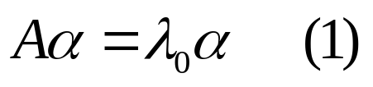





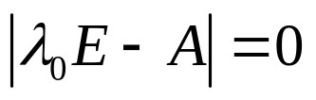
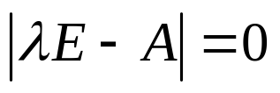




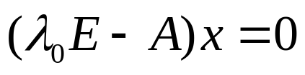
一、特征值与特征向量的概念
定义
设 , 若存在数 和非零向量 满足
则称数 为 的特征值;
称 为属于 的特征向量.
把(1)改写为
◆ 是 A 的特征值
说明：A 的所有特征值就是方程 所有的根.
◆ 是A的属于特征值 的特征向量
是齐次方程组 的非零解
◆ A的特征值的个数=A的行数=A的列数
-<number>-

Slide 4
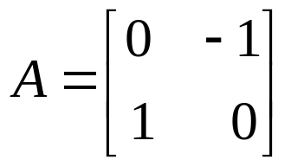
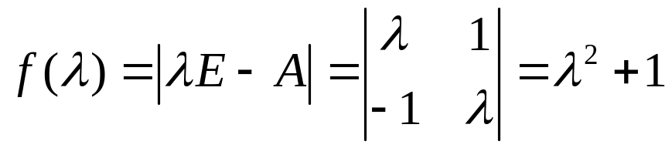

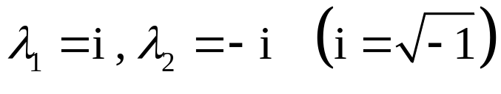
例 1
求矩阵 的特征值与特征向量.
解：
求特征多项式
解特征方程
得特征值为
-<number>-

Slide 5
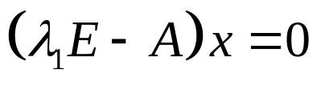
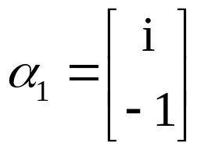


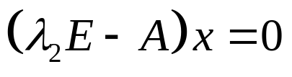
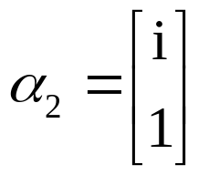


解方程组 ，
得基础解系：
则属于特征值 的所有的特征向量为
解方程组 ，得基础解系：
则属于特征值 的所有的特征向量为
-<number>-

Slide 6
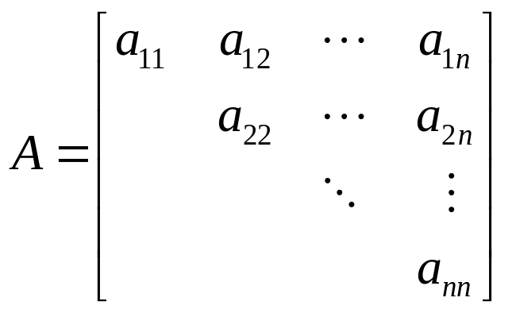


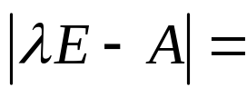





例 2
求矩阵 的特征值.
由
解：
得 A 的 n 个特征值为
问：
对角矩阵,下三角矩阵的特征值等于什么？
-<number>-

Slide 7
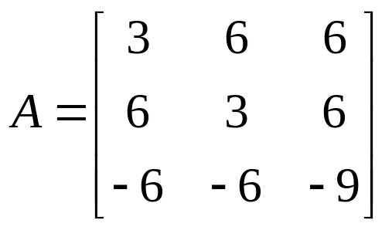
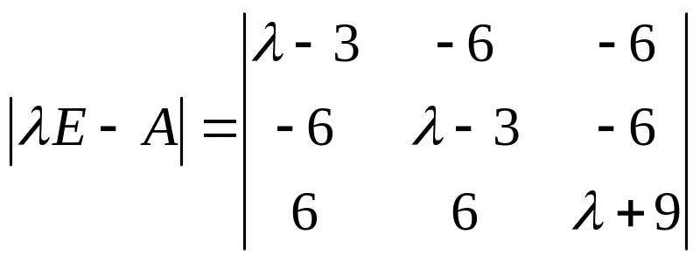
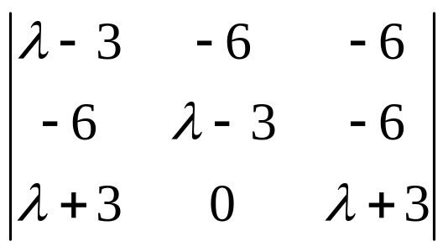

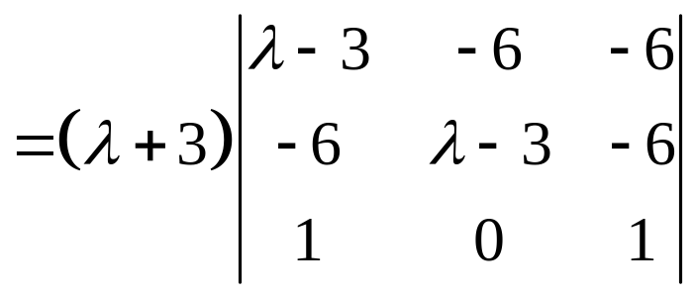
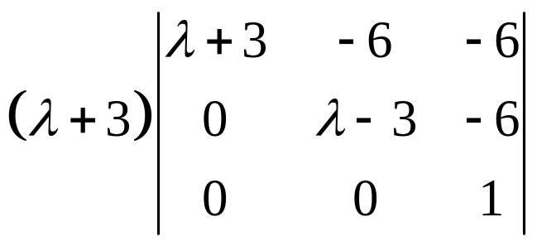

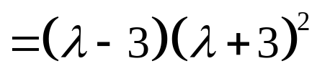
例3
求矩阵 的特征值和特征向量.
解：
-<number>-

Slide 8



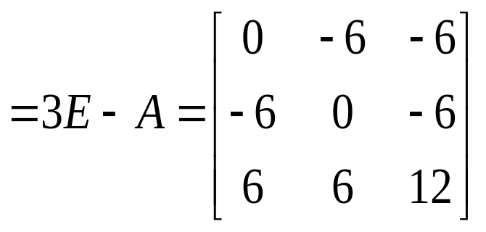
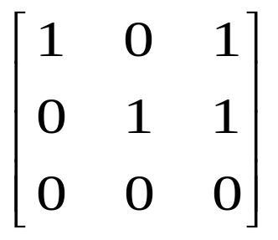
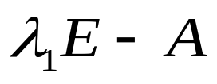


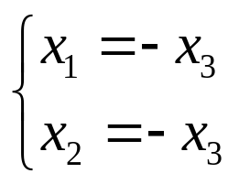

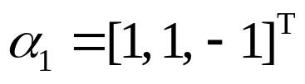


A 的特征值为
对于 ，
解方程组
同解方程组为 ，
令 ，得基础解系
因此，对应于特征值 的所有特征向量为
-<number>-

Slide 9


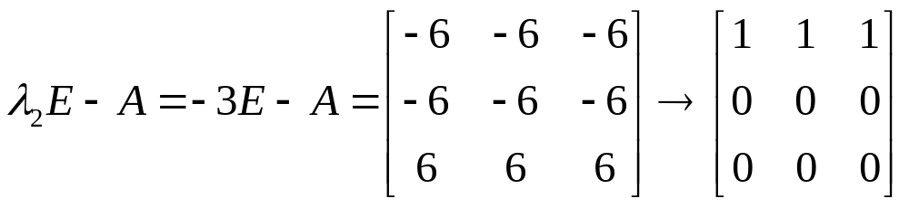

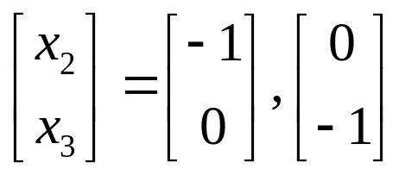
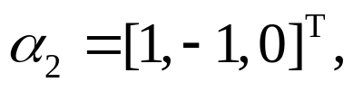
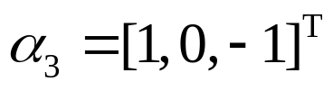



对于特征值 ，解方程组
同解方程组为 ，令
得基础解系
因此，对应于特征值 的所有特征向量为
-<number>-

Slide 10


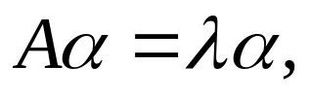
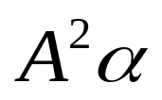

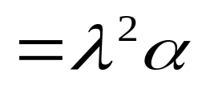

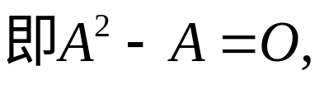
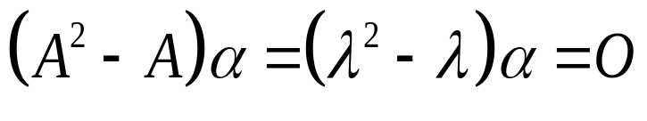

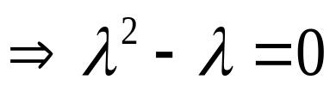
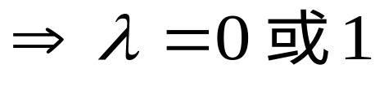
例 4 设 ，证明 A 的特征值只能是0或1.
设 是 A 的一个特征值，对应的特征向量为 .
证：
则
由
得
再
-<number>-

Slide 11








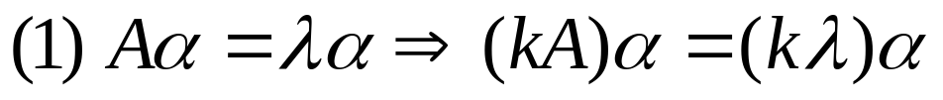
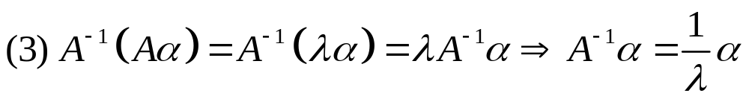
二、特征值与特征向量的性质
性质 1
设 是方阵A 的特征值，对应的一个特征向量
则
(1) 是 kA 的特征值，对应的特征向量仍为
(2) 是 的特征值，对应的特征向量仍为
(3) 当 A 可逆时， 是 的特征值，对应的
特征向量仍为
证:
-<number>-

Slide 12


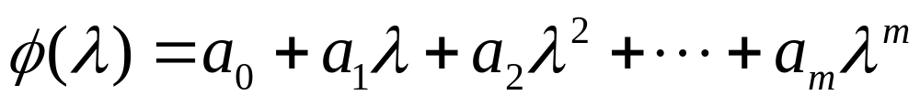
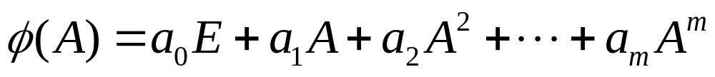
推广
则
是 的特征值。
设 是方阵 A 的特征值，
进一步
是
的特征值.
-<number>-

Slide 13

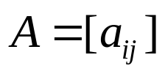

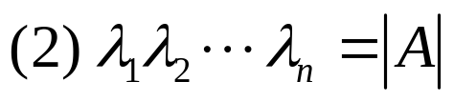
性质2 A 与 有相同的特征值.
性质3 设 n 阶矩阵 的 n 个特征值为 ，
则
矩阵的迹
推论：矩阵 A 是可逆矩阵的充要条件是 A 的所有特征值都不为0
-<number>-

Slide 14

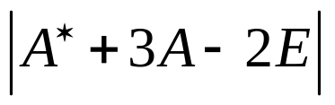
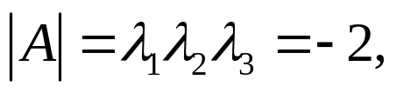
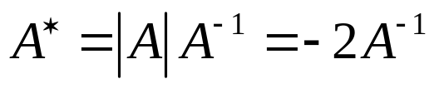



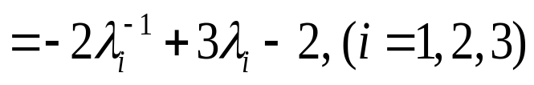

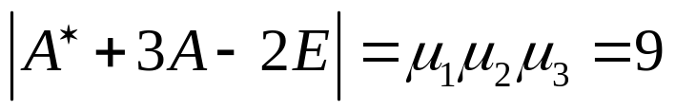
例6
设3阶矩阵A的三个特征值为 , 求
解:
矩阵
的三个特征值为
计算得
因此
-<number>-

Slide 15
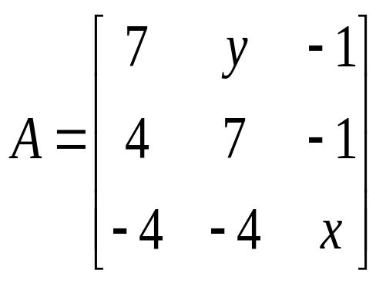

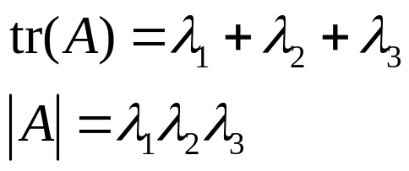
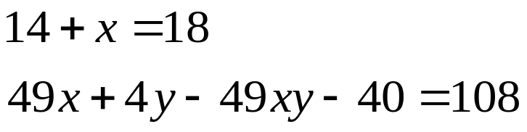

例7 已知矩阵
的3个特征值为 ，
求 x，y.
解 ：
由
得
解得
-<number>-

Slide 16


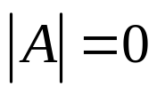


回答问题(测试对特征值与特征向量概念的理解)：
(1) 向量 满足 ,
是 A 的特征向量吗？
(2) 实矩阵的特征值与特征向量一定是实的吗?
(3) 设 ，A 有一个特征值为______.
(4) 矩阵 A 是可逆矩阵的充要条件是 A 的所有特征值______.
(5)设 ，A 必有一个特征值为______.
设 可逆, A 的特征值一定不等于______.
(6) A 的特征值与 的特征值有什么关系？
(7) 一个特征值对应于几个特征向量?其中线性无关的特征
向量有几个？
-<number>-

Slide 17

§5.2 方阵的对角化
定义
使得
设A，B都是 n 阶矩阵，若存在可逆矩阵 P，
则称 A与B相似 ，
记为A～B.
特别地，如果矩阵 A 与对角矩阵相似，则称 A 是可对角化的.
-<number>-

Slide 18









相似矩阵的性质
(1)相似关系是一种等价关系(满足三条);
(2) 设A～B, 则 ；
(3) 设A～B, 则 ;
(4) 设A～B，则 A 与 B 有相同的特征值;
(5) 设A～B，则 ;
(6) 设A～B，则 ;
(7) 设A～B，则 与 相似，其中 是一多项式;
(8) 设A～B，且 A 可逆, 则 与 相似。
-<number>-

Slide 19






例 1 设 与 相似，
求 a 与 b , 以及 A 的特征值.
解：
解得
-<number>-

Slide 20












定理 1 n 阶矩阵 A 可对角化的充要条件是 A 有 n 个线性无关 的特征向量。
证：
先证必要性.
设 A 可对角化，即存在可逆矩阵 P 使得
记 ，
则
于是
就是对应于特征值 的特征向量.
上式说明，
由于P是可逆矩阵，故 线性无关.
把上述证明过程倒推即得充分性的证明.
-<number>-

Slide 21











例2 讨论矩阵 是否可对角化. 若可以，求
可逆矩阵P使 为对角矩阵.
[参见§5.1例3]
第1步
求特征值
第2步
求线性无关的特征向量，
即求 的基础解系
可验证 线性无关，
故A可对角化.
[见后面注]
-<number>-

Slide 22


第3步
把线性无关的特征向量拼成可逆矩阵P.
第4步
写出相似变换及对角矩阵.
注 下面的定理告诉我们，本题中 的线性无关性不需要验证.
-<number>-

Slide 23








定理 2 不同特征值对应的线性无关的特征向量合并后仍是线性无关的。
即设 是矩阵A的不同的特征值，
又设
对应的线性无关的特征向量为
对应的线性无关的特征向量为
对应的线性无关的特征向量为
则把这些特征向量合并，
得到 个向量
仍是线性无关的.
-<number>-

Slide 24





设n阶矩阵A的所有不同的特征值为 ，
称 为特征值 的代数重数 .
特征值 对应的线性无关的特征向量的最大个数为
称 为特征值 的几何重数.
定理3
-<number>-

Slide 25

问 单重特征值对应的线性无关的 特征向量有几个?
推论 如果n 阶矩阵 A 有 n 个不同的特征值，则 A 可对角化.
定理4 矩阵A可对角化
A的每个不同特征值的代数重数与几何重数相等.
-<number>-

Slide 26






例3 设 ，问 x 为何值时，A 可角化？
解：
由
得A的不同的特征值为
A可对角化的充要条件是 ，即 .
-<number>-

Slide 27








例 5 设 A 是 n 阶的幂等矩阵（即 ），证明 A 必可对角化，并求出相应的对角矩阵.
证：
易证：矩阵 A 的特征值只可能为 0 或 1.
即
从而，
-<number>-

Slide 28
-<number>-

